Slide 1
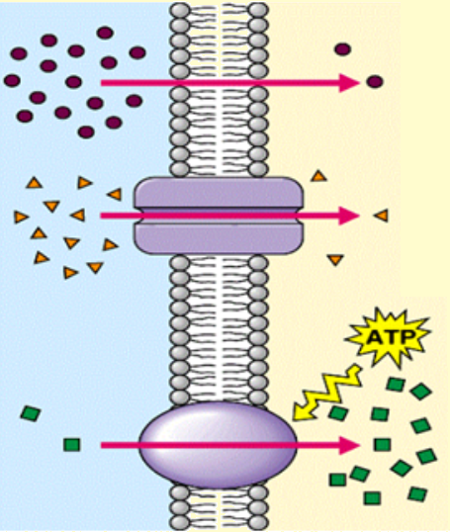
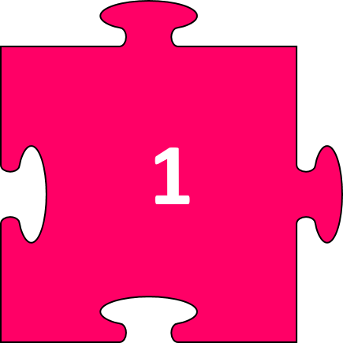
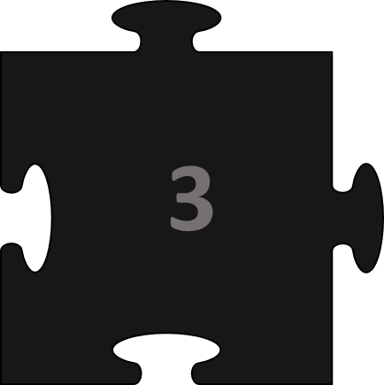
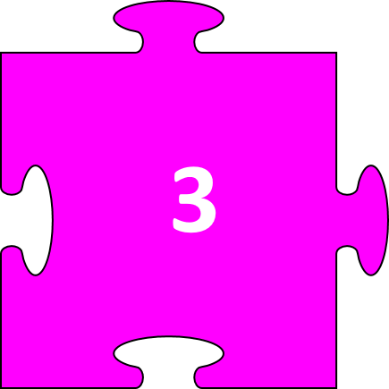
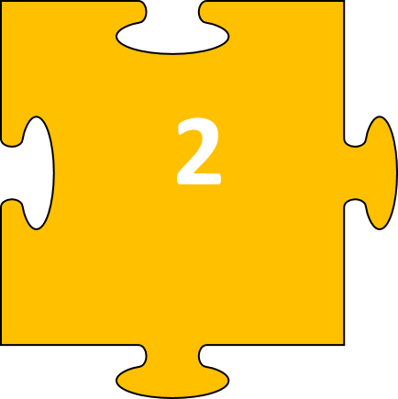
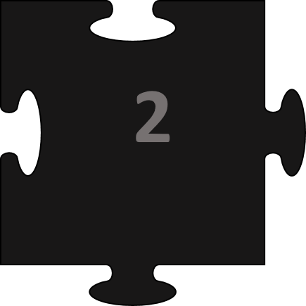
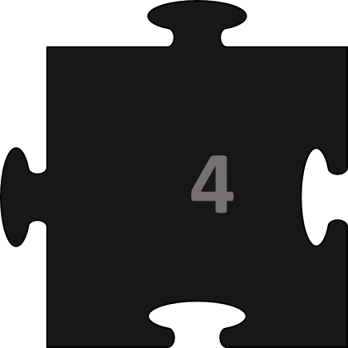
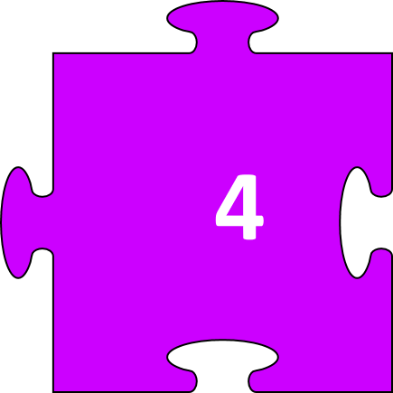
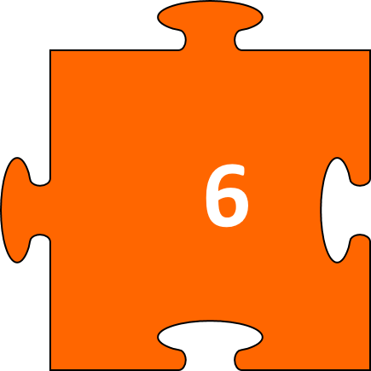
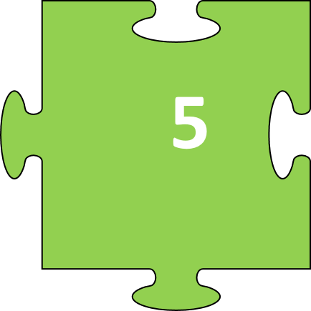
KHỞI ĐỘNG
Bạn hãy lật mảnh ghép mà mình thích nhất!

Slide 2
Câu 1: Cấu trúc số 1 trong hình là thành phần nào của màng sinh chất?
1
Protein xuyên màng

Slide 3
Câu 2: Cấu trúc số 2 trong hình là thành phần nào của màng sinh chất?
2
phospholipid

Slide 4
Câu 3: Chức năng sau đây không phải là của màng sinh chất?
A. Tương tác, truyền thông tin giữa các tế bào.
B. Kiểm soát sự ra, vào của các chất.
C. Trao đổi chất giữa tế bào và môi trường.
D. Cung cấp năng lượng chủ yếu cho tế bào.
Đáp án: D

Slide 5
Câu 4: Cấu trúc nào giúp cho màng sinh chất có cấu trúc “khảm động”.
Glicoprotein
Cholesterol
Protein nằm xen kẽ trong lớp lipid kép.
Glicolipid
Đáp án: C

Slide 6
Câu 5: Phospholipid có thể hình thành hai lớp của màng vì chúng:
A. là lipid.
B. kị nước.
C. lưỡng tính (có phần mang tính acid, có phần mang tính base).
D. lưỡng cực (có phần ưa nước, có phần kị nước).
Đáp án: D

Slide 7
Câu 6: Cấu trúc nào của màng sinh chất giúp các tế bào có thể trao đổi thông tin?
Protein bám màng
Protein xuyên màng
Cholesterol
Glicoprotein và glycolipid.
Đáp án: D

Slide 8
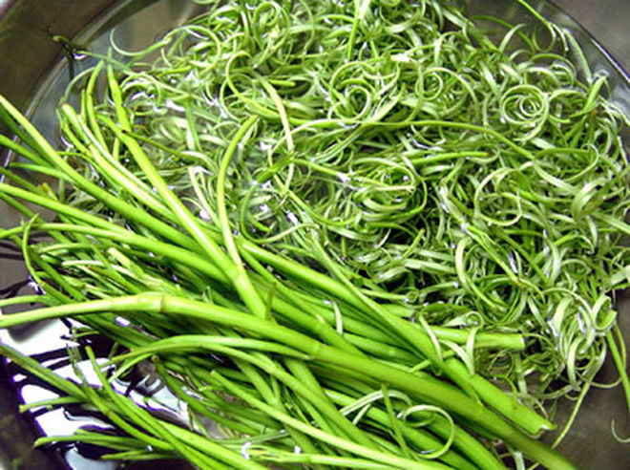
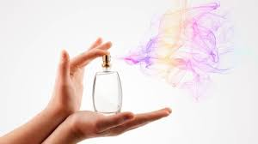
Vì sao?
Ngâm rau vào nước cho nhiều muối thì rau bị héo quắt.
Ngâm rau muống chẻ vào nước thì rau cong, cuốn lại
Xịt nước hoa ở 1 góc phòng thì ngửi thấy mùi nước hoa ở khắp phòng

Slide 9
PHẦN 2: SINH HỌC TẾ BÀO
CHỦ ĐỀ 6. TRAO ĐỔI CHẤT VÀ CHUYỂN HÓA NĂNG LƯỢNG Ở TẾ BÀO
BÀI 9. TRAO ĐỔI CHẤT QUA MÀNG SINH CHẤT

Slide 10
I. KHÁI NIỆM TRAO ĐỔI CHẤT Ở TẾ BÀO
MÔI TRƯỜNG
Tế Bào
Sự chuyển hóa vật chất ( tập hợp các phản ứng hóa học)
Các chất dinh dưỡng, O₂
Các chất thải, CO₂
Sự trao đổi chất giữa tế bào và môi trường
( TĐC qua màng)
Trao đổi chất ở tế bào
- Trao đổi chất ở tế bào là gì?
- Có mấy hình thức trao đổi chất qua màng?

Slide 11
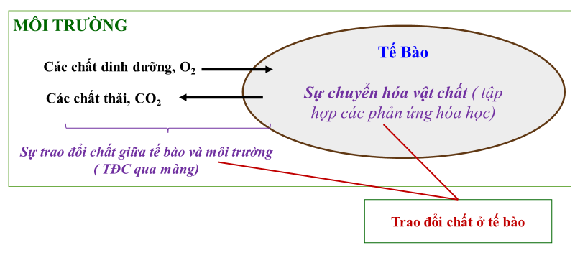
I. KHÁI NIỆM TRAO ĐỔI CHẤT Ở TẾ BÀO
- Trao đổi chất ở tế bào là tập hợp các phản ứng hóa học (Sự chuyển hóa vật chất ) và sự trao đổi chất giữa tế bào và môi trường ( TĐC qua màng).
- Có 2 hình thức trao đổi chất qua màng: vận chuyển thụ động và vận chuyển chủ động.

Slide 12
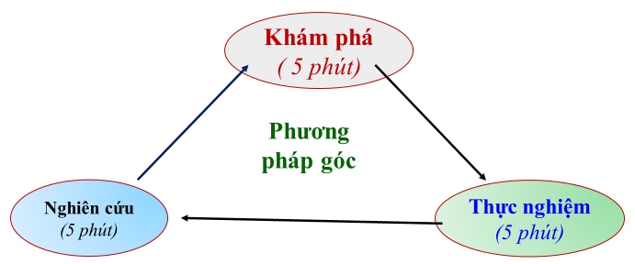
II. SỰ VẬN CHUYỂN THỤ ĐỘNG QUA MÀNG SINH CHẤT

Slide 13
Góc
Nghiên cứu
II. SỰ VẬN CHUYỂN THỤ ĐỘNG QUA MÀNG SINH CHẤT
Nghiên cứu mục II bài 9 SGK trang 55 , thảo luận nhóm và hoàn thành phần 1 PHT!
1. Sự khuếch tán. - Khuếch tán là gì?
- Khuếch tán diễn ra trong những loại môi trường nào?
- Trạng thái cân bằng động là gì?
Con đường khuếch tán | Chất được vận chuyển
Khuếch tán qua lớp lipit kép ( khuếch tán đơn giản)
Khuếch tán nhờ prôtêin vận chuyển ( khuếch tán tăng cường)

Slide 14
Khám phá
II. SỰ VẬN CHUYỂN THỤ ĐỘNG QUA MÀNG SINH CHẤT
Theo dõi các đoạn clip, phân tích hình ảnh, thảo luận nhóm và hoàn thành phần 2 PHT!
2. Sự thẩm thấu - Màng bán thấm là gì?
- Các phân tử nước và chất tan di chuyển như thế nào qua màng bán thấm?
- Thẩm thấu là gì?
 | Môi trường Đẳng trương | Môi trường Nhược trương | Môi trường Ưu trương
Nồng độ chất tan trong dung dịch so với nồng độ chất tan trong tế bào
Sự thẩm thấu (các phân tử nước di chuyển)
Sự biến đổi của TB

Slide 15
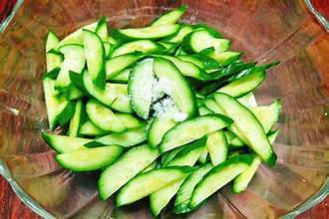
Thực nghiệm
II. SỰ VẬN CHUYỂN THỤ ĐỘNG QUA MÀNG SINH CHẤT
Thực hiện 2 thí nghiệm a, b theo hướng dẫn
+ Thí nghiệm a. Hiện tượng khuếch tán: nhỏ một giọt mực vào cốc nước lọc → Quan sát hiện tượng.
+ Thí nghiệm b. Hiện tượng thẩm thấu: Thái quả dưa chuột thành các lát nhỏ . Đặt các lát dưa chuột vào cốc 1, cho 3 thìa muối vào đảo đều. Quan sát hiện tượng xảy ra sau 2 phút.

Slide 16
PHIẾU ĐÁNH GIÁ THEO TIÊU CHÍ RUBRICS
Tiêu chí | Mức 1 | Mức 2 | Mức 3
Thẩm mĩ | Rối, khó nhìn | Dễ nhìn | Dễ nhìn ,Sinh động
Điểm | 10đ | 15đ | 20đ
Nội dung phiếu học tập | Chưa đầy đủ kiến thức | Chính xác Đầy đủ kiến thức | Chính xác Đầy đủ kiến thức. Có ví dụ minh họa
Điểm | 30đ | 40đ | 50đ
Thuyết trình | Dài dòng khó hiểu | Thuyết trình rõ ràng lưu loát | Thuyết trình gọn, logic, hấp dẫn
Điểm | 10đ | 20đ | 30đ
Tổng

Slide 17
ĐÁP ÁN PHIẾU HỌC TẬP
Góc
Nghiên cứu
1. Sự khuếch tán. - Khuếch tán là gì? Là sự vận chuyển các chất qua màng, từ nơi nồng độ cao → nồng độ thấp hơn (vận chuyển theo chiều gradien nồng độ).
- Khuếch tán diễn ra trong những loại môi trường nào? Môi trường lỏng và khí
- Trạng thái cân bằng động là gì? Là trạng thái các phân tử phân bố đồng đều trong môi trường, các phân tử di chuyển theo 2 chiều như nhau.
Con đường khuếch tán | Chất được vận chuyển
Khuếch tán qua lớp lipit kép ( khuếch tán đơn giản) | - Chất khí: CO₂, O₂…; - Phân tử kị nước: steroid - Vitamin tan trong lipit…
Khuếch tán nhờ prôtêin vận chuyển ( khuếch tán tăng cường) | - Các chất phân cực, ion. - Các phân tử ưa nước: gluco, amino acid,...

Slide 18
ĐÁP ÁN PHIẾU HỌC TẬP
Góc Khám phá
2. Sự thẩm thấu - Màng bán thấm là gì? Màng có tính thấm với nước nhưng không thấm với 1 số chất tan nhất định.
- Các phân tử nước và chất tan di chuyển như thế nào qua màng bán thấm? + Nước đi từ nơi có thế nước cao ( nồng độ chất tan thấp) đến nơi có thế nước thấp ( nồng độ chất tan cao). + Chất tan không đi qua
- Thẩm thấu là gì? Là sự di chuyển của các phân tử nước qua màng bán thấm. Nước đi từ nơi có thế nước cao ( nồng độ chất tan thấp) đến nơi có thế nước thấp ( nồng độ chất tan cao).
 | Môi trường Đẳng trương | Môi trường Nhược trương | Môi trường Ưu trương
Nồng độ chất tan trong dung dịch so với nồng độ chất tan trong tế bào | Bằng nhau | Nhỏ hơn | Lớn hơn
Sự thẩm thấu (các phân tử nước di chuyển) | Ở trạng thái cân bằng | Vào trong TB | Ra ngoài TB
Sự biến đổi của TB | Tế bào không thay đổi kích thước, hình dạng, thể tích. | - Tế bào ĐV có thể bị vỡ ra. -Tế bào TV trương nước,có thể phồng ra nhưng ko bị vỡ. | -Tế bào ĐV có thể bị co rúm. -Tế bào TV co nguyên sinh

Slide 19
ĐÁP ÁN PHIẾU HỌC TẬP
3 | Kết luận chung
 | Vận chuyển thụ động là gì? Là sự vận chuyển các chất từ nơi có nồng độ cao → nồng độ thấp (theo chiều gradien nồng độ)
 | Vận chuyển thụ động qua màng sinh chất gồm có những hình thức nào? + Sự khuếch tán đơn giản của các chất qua lớp phospholipid kép. + Sự khuếch tán tăng cường với sự tham gia của protein vận chuyển.
 | Vận chuyển thụ động có tiêu tốn năng lượng không? Không

Slide 20
Chọn các phiếu phù hợp dán vào các ô (1), (2), (3)!
tập hợp các phản ứng hóa học diễn ra trong tế bào (Sự chuyển hoá vật chất)
Trao đổi chất ở tế bào
sự trao đổi các chất giữa tế bào với môi trường ( Trao đổi chất qua màng).
Vận chuyển thụ động
Vận chuyển chủ động
Sự khuếch tán
Sự thẩm thấu
Theo chiều gradient nồng độ
Không tiêu tốn năng lượng
Từ nơi nhiều nước đến nơi ít nước

Slide 21
Luyện tập:
Câu 1: Sự khuếch tán của các phân tử nước qua màng sinh chất, gọi là:
A. thẩm thấu.
B. nhập bào.
C. xuất bào.
D. vận chuyển chủ động.

Slide 22
Luyện tập:
Câu 2: Các chất không phân cực, có kích thước nhỏ như O₂ , CO₂ được vận chuyển qua màng sinh chất bằng cách nào?
A. Vận chuyển chủ động.
B. Khuếch tan qua kênh protein xuyên màng.
C. Khuếch tán trực tiếp qua lớp kép photpholipit.
D. Nhập bào hoặc xuất bào.

Slide 23
Luyện tập:
Câu 3: Khi ở môi trường ưu trương, tế bào bị co nguyên sinh vì:
A. Chất tan khuếch tán từ tế bào ra môi trường.
B. Chất tan khuếch tán từ môi trường vào tế bào.
C. Nước thẩm thấu từ môi trường vào tế bào.
D. Nước thẩm thấu từ tế bào ra môi trường.

Slide 24
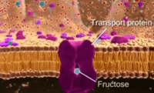
Luyện tập:
Câu 4: Phân tử Glucôzơ được vận chuyển qua màng sinh chất theo phương thức nào?
A. Khuếch tán trực tiếp qua lớp photpholipit kép.
B. Khuếch tán qua kênh protein.
C. Vận chuyển chủ động.
D. Nhờ biến dạng của màng sinh chất.

Slide 25
Luyện tập:
Câu 5:Môi trường ưu trương là môi trường có nồng độ chất tan bên ngoài:
A. bằng nồng độ chất tan bên trong tế bào.
B. luôn ổn định.
C. nhỏ hơn nồng độ chất tan bên trong tế bào.
D. lớn hơn nồng độ chất tan bên trong tế bào.

Slide 26
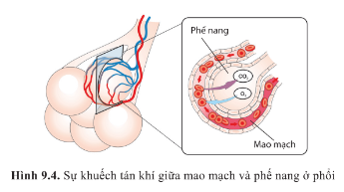
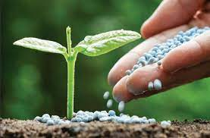
VẬN DỤNG
Ngâm rau vào nước cho nhiều muối thì rau bị héo quắt
Ngâm rau muống chẻ vào nước thì rau cong, cuốn lại
Có nên bón nhiều phân trực tiếp vào gốc cây không?
Giải thích sự khuếch tán O₂ và CO₂ ở phổi

Slide 27
XIN CHÂN THÀNH CẢM ƠN
Quý thầy cô VÀ CÁC EM HỌC SINH!

